Slide 1
물가 상승률에 따른 평균소득의 증가율을 통한 미래 예측
3팀
팀장 : 구경현
팀원 : 안태현
이찬희

Slide 2
목차
1. 프로젝트 개요
2. 추진 방안
프로젝트 개요
추진배경 및 필요성
개발 범위
기대 효과
추진 목표
추진 전략
역할 분담
추진 일정
3. 프로젝트 개요
4. 프로젝트 개요
개발내용
평가방법 내용

Slide 3
프로젝트 개요
프로젝트 이름 | 물가 상승률에 따른 평균소득의 증가율을 통한 미래 예측
개발 기간 | 2023. 05. 21 ~ 2023. 06 . ~
주요 개발 내용 | 수집 & 정제된 데이터 분석 - 시/구 신고 평균소득액 데이터 - 소비자 물가지수 데이터 2. 분석을 통한 미래 예측 - 시계열 및 회귀분석 진행 - 분석 결과 시각화 - 물가 상승률 데이터 및 평균소득 증가율 데이터를 통한 미래 예측 3. 대시보드 개발 - 웹 대시보드 개발 예정

Slide 4
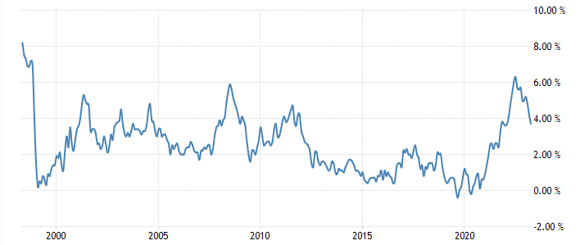
추진배경 및 필요성
매년 꾸준하게 증가하는 물가 상승률과 평균 소득 증가율을 통해 미래를 예측 가능할 것
- 2000년도 부터 현재까지 대한민국의 물가상승률(인플레이션)은 약 2.5% 씩 꾸준하게 상승 중

Slide 5
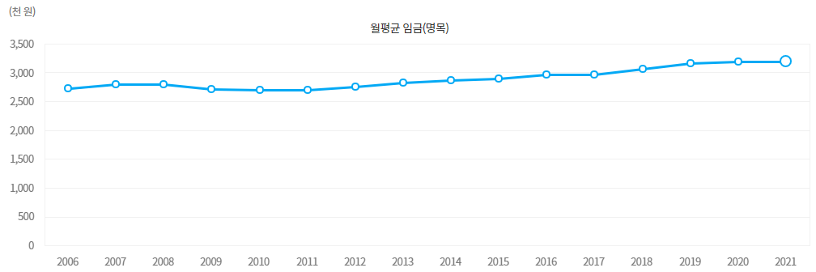
추진배경 및 필요성
평균 소득 또한 마찬가지로 대략 2% 정도 수준 내외로 증가하는 것을 확인
- 향후에도 물가 및 평균소득이 상승할 것으로 예측됨

Slide 6





개발범위
빅데이터 자료 수집 방법
정제 및 분석
시스템 구축 환경
2015 ~ 2020 년 시/ 구 신고 평균소득액 데이터
~ 2021 시도별 1인당 개인소득 데이터
~ 2023 소비자 물가지수 데이터
필요한 정보만 정제
탐색적 분석
회귀 분석
시계열 분석
커뮤니 케이션 환경
구현환경

Slide 7
기대 효과
❍ 과거의 주기성 데이터를 통해 현재까지의 추이 파악
└ 표 및 그래프를 통해 데이터를 한눈에 시각화
❍ 데이터를 통한 미래 추세 파악 가능
└ 2023년 이전의 데이터 -> 미래를 예측가능한 산출물
❍ 산출물을 통한 미래에 가져야 할 행동 가짐 확인
└ ex) 미래엔 버는 돈에 비해 소비 물가지수가 더욱 상승하여 소비를 더욱
아끼며 절제하며 살아야 함 or 버는 돈에 비해 소비 물가지수가 크게
상승하지 않아 풍족한 소비가 가능함

Slide 8
추진 방안
추진 목표
추진 전략
역할 분담
물가 상승률에 따른 평균 소득 증가율을 통한 미래 예측
데이터를 확보
소득 데이터
물가지수 데이터
필요한 정보만 정제
관계 파악 및 미래 예측
탐색적 분석
회귀분석
시계열 분석
공동 참여

Slide 9
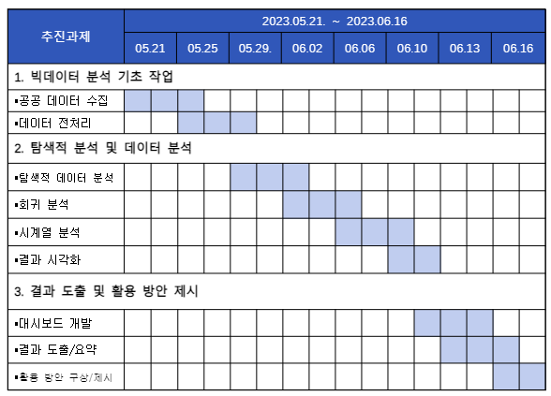
개발 내용

Slide 10
개발 내용
❍ 주요 프로젝트 내용
- 수집 및 정제된 데이터 전처리
- 데이터 선형 회귀 분석
- 데이터 시계열 분석 및 기타 분석 진행
- 분석 결과 시각화
❍ 공공 데이터
-2015~2020년 시/구 신고 평균소득액 데이터 (공 공데이터 포털) or ~ 2021 시도별 1인당 개인소득 데이터 (Kosis 포털)
- ~2023 소비자 물가지수 데이터 (Kosis 포털)
❍ 데이터 선형 회귀 분석을 통한 물가 상승률과 평균소득
액의 관계 분석
❍ 데이터 시계열 분석을 통한 미래 예측
❍ 데이터 전처리, 분석, 결과 시각화 등 진행 후 결과 종합
및 도출
❍ 대시보드 개발
└ 웹(Web)

Slide 11
평가 방법
평가부문 | 평가항목 | 평 가 요 소 (기준) | 배점
전략 및 방법론 | 프로젝트 절차 | - 전처리, EDA, 분석, 결과 도출 및 활용 방안 절차의 적절성 | 15 | 30
 | 분석/시각화 | - 적용기술 및 사용 도구의 적절성 - 기술 사용법의 타당성(분석 의도에 타당한지) | 15
기술 및 기능 | 데이터 분석/시각화 | - 데이터 현황조사, 수집 전략의 구체성 - 데이터 수집, 정제, 변환, 전환 역량 - 데이터 처리방법의 타당성(결측치, 이상치, 파생변수 등) - 분석기법의 적정성, 데이터 분석의 효과성 | 15 | 35
 | 시스템 구현 | - 시각화 결과 대시보드로 구현 - 인터랙티브 기능 구현 - 분석 결과 및 프로젝트 전체 의의를 일목요연하게 표현 | 10
 | 구현 테스트 | - 구현 기능 정상 작동 테스트 - 레이아웃 및 디자인 적절성 - 직관성 - 정보전달성 | 10
프로젝트 관리 | 일정계획 | - 세부활동 도출 및 기간의 타당성(스케줄량이 적절했는지) - 세부활동 배열의 합리성(작업 프로세스가 적절했는지) | 15 | 15
결론 | 인사이트 도출 및 활용 방안 | - 도출한 결론의 신뢰성 여부 - 결론을 활용해 제시한 방안의 적절성 | 20 | 20
합계 |  |  | 100

Slide 12
감사합니다.

